Slide 1
Функциональная грамотность в современном образовании
Международная программа по оценке качества образования «PISA»

Slide 2
Функциональная грамотность
способность человека использовать приобретаемые в течение жизни знания для решения широкого диапазона жизненных задач в различных сферах человеческой деятельности, общения и социальных отношений

Slide 3
Международная программа по оценке качества образования «PISA» (1 раз в 3 года)
Читательская грамотность
Математическая грамотность
Естественнонаучная грамотность

Slide 4
Читательская грамотность
способность человека понимать, применять и критически осмысливать (рефлексировать) текстовую информацию в соответствии с имеющимися целями индивидуального развития, обновления и приобретения новых знаний и для полноценного участия в обществе

Slide 5
Семиотический подход
- предполагает обращение к текстам разной знаковой природы
- это творческое использование потенциала вербальной, визуальной и аудиокультуры, культуры общения, культуры движения или любых других способов взаимодействия современных школьников с миром

Slide 6
Педагогика текста: опыт семиотического решения: монография / Т.Г. Галактионова, М.А. Афанасьева, Н.В. Васильева; Авт.-сост. и науч. ред. Т.Г. Галактионова. – СПб.: Лема, 2013.

Slide 7
Многообразие текстов
- Вербальный текст. Вербальные технологии – основа организации читательской деятельности.
- Математический текст. Педагогические способы активизации логико-математического мышления в приобщении к чтению.
- Визуальный текст. Педагогический потенциал визуальной культуры в приобщении к чтению.
- Акустический текст. Аудиоресурсы как способ формирования читательского интереса подростков.
- Текст ощущений. Педагогические способы приобщения к чтению посредством активизации телесно-кинестетического восприятия.

Slide 8
Многообразие текстов
- Текст исследования. Исследовательская культура как фактор приобщения к чтению.
- Текст общения. Коммуникативная культура как фактор приобщения к чтению.
- Текст самопознания. Личностный интерес и мотивы приобщения к чтению.
- Текст экзистенции. Педагогический потенциал экзистенциального подхода в приобщении к чтению.

Slide 10
Особенности заданий исследований PISA

Slide 11
Форматы представления информации играют важную роль

Slide 15
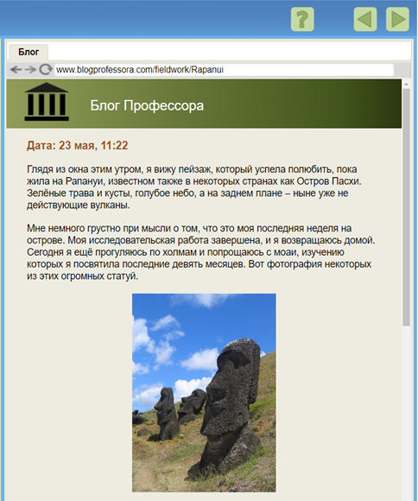
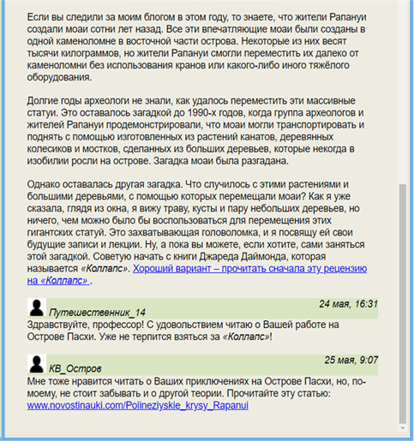
Примеры разноформатных заданий PISA

Slide 16
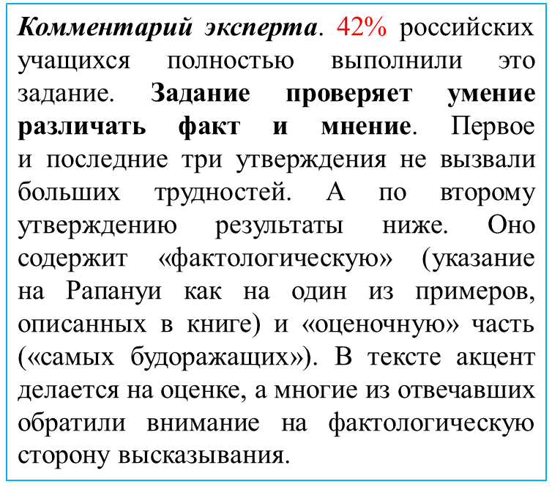

Slide 17
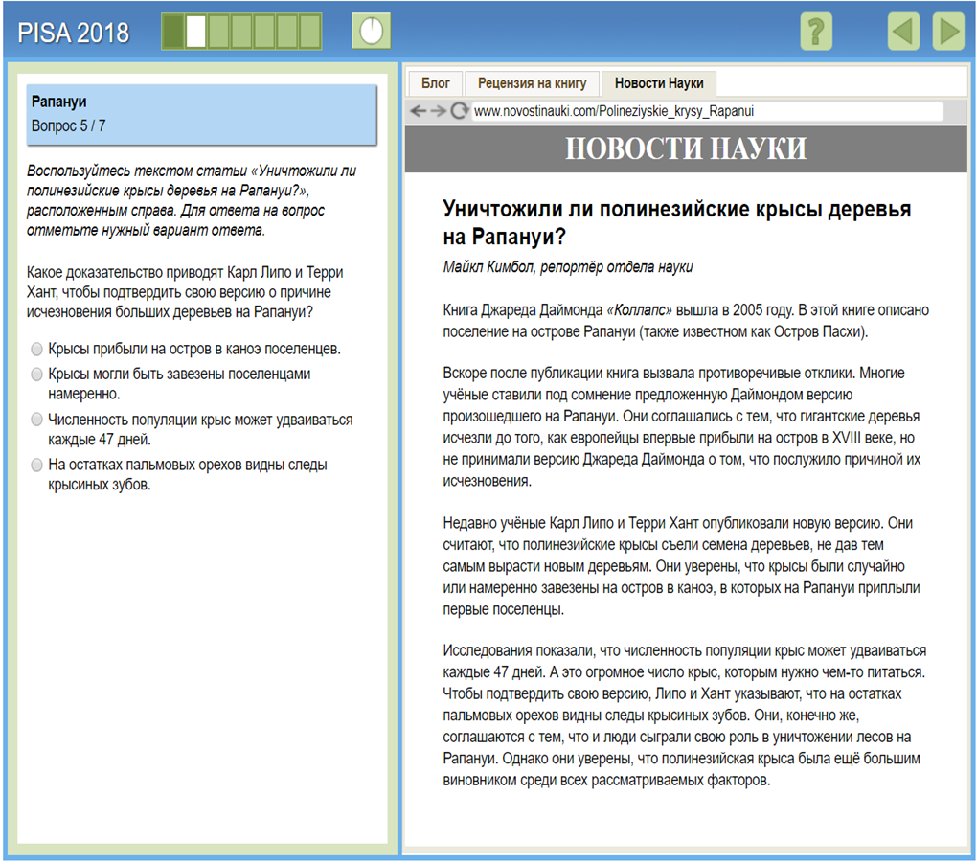

Slide 18
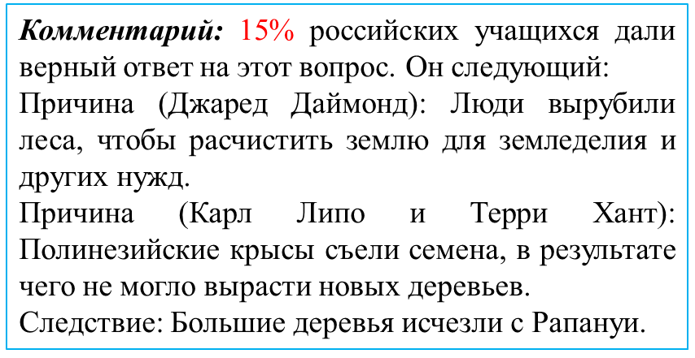

Slide 19
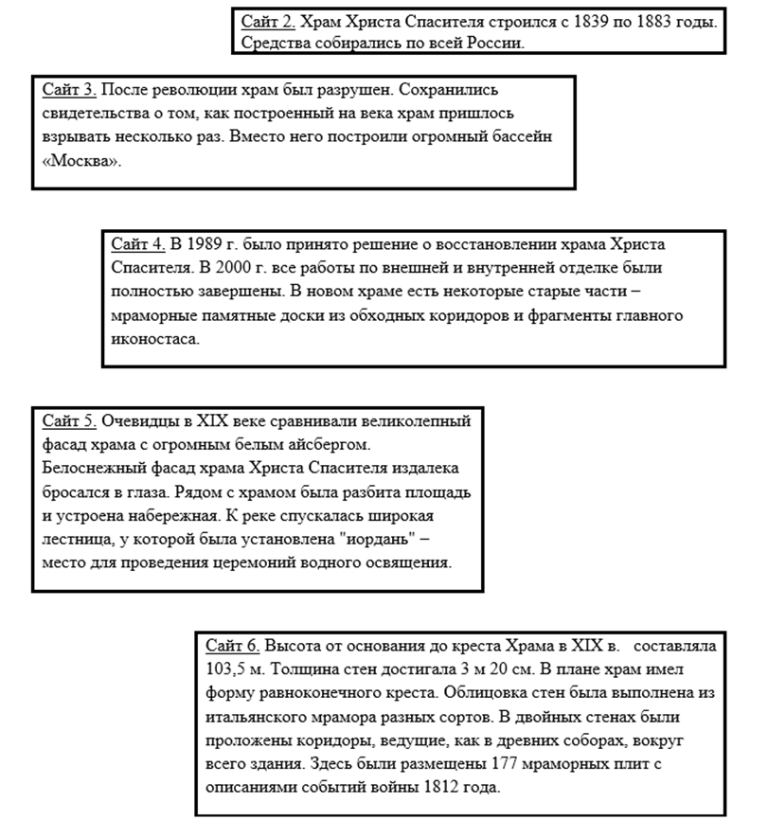
Задания, учитывающие новые форматы представления информации

Slide 20
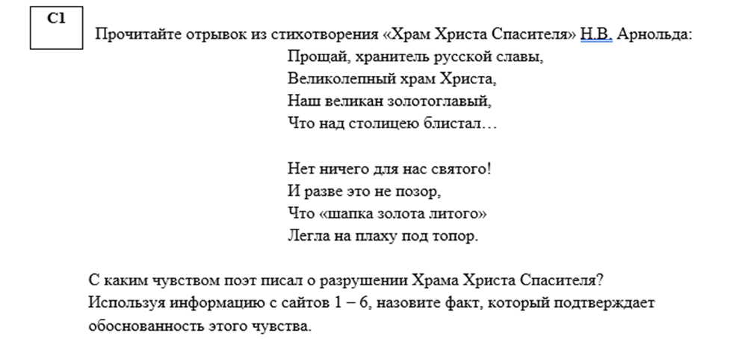

Slide 21
ВСЕРОССИЙСКАЯ ОЛИМПИАДА ШКОЛЬНИКОВ ПО ЛИТЕРАТУРЕ
РЕГИОНАЛЬНЫЙ ЭТАП

Slide 22
14 января 2021
Количество участников – 78
Победители и призеры – 31
Всероссийский этап - 1

Slide 23
Задания
Тестовое задание
1. Представьте, что персонажи русской литературы получили возможность пользоваться современными цифровыми технологиями и общаются WhatsApp или Viber. Определите, кто и кому отправил сообщения; назовите автора и заглавие произведения, которое имеется в виду

Slide 24
Тестовое задание
2. Приведенные ниже четверостишия разбейте на пары в соответствии с авторством текстов; одно четверостишие должно остаться непарным. Номера фрагментов, принадлежащие одному и тому же автору, внесите в таблицу

Slide 25
Аналитическое задание
9 класс
Нина Катерли «Охо-хо»
Леонид Сергеев «Трамвайчик»
10 класс
Александр Житинский «Тикли»
Александр Башлачёв «Ты поутру взглянул в свое окно…»
11 класс
Михаил Осоргин «Человек, похожий на Пушкина»
Юрий Левитанский «Меж двух небес…»

Slide 26
Творческое задание
Вы готовите к изданию альбом, в котором будут представлены иллюстрации художника к разным произведениям русской литературы.
Вам нужно
Отобрать иллюстрации к одному и тому же произведению
Написать краткую вступительную статью к разделу с выбранными иллюстрациями

